Slide 1
6.4 定时/计数器的编程和应用
单片机原理及应用
1、定时/计数器的初始化编程步骤
(1) 根据定时时间要求或计数要求计算计数器初值。
(2) 填写工作方式控制字送TMOD寄存器。
(3) 送计数初值到THx和TLx寄存器中。
(4) 启动定时(或计数)器，即将TRx置位。
如果工作于中断方式，需置位EA(中断总开关)及ETx (允许定时/计数器中断)，并编写中断服务程序。注意：EA在初始化的最后，甚至是更后面需要的时候才打开。这是为了避免系统启动时产生意外的中断。

Slide 2
2．计数器初值的计算
T/C在计数模式下，计数之前必须给它的计数器TH0、TL0或TH1、TL1选送计数初值。T/C的计数器是在计数初值的基础上加1计数的，当计数器回“0”时自动产生溢出，置位TFx中断标志，向CPU 提出中断请求。
设需要计数器计数的个数为 X，计数初值为C，由此可得出如下计算计数初值的通式：
计数初值: C ＝ M - X （1）
式中，M为计数器的模值，该值和计数器的工作方式有关。
当方式0时
M＝ 当方式1时 （2）
当方式2、3时

Slide 3

3．定时器初值计算
在定时模式下，计数器对单片机振荡频率fosc经12分频后的机器周期进行加1计数，用X表示计数个数，M表示模，C表示定时初值，Tc表示机器周期，则
1 Tc ＝ 12/fosc
因此，定时时间 t 的计算公式为：
t ＝ X·Tc ＝（ M-C）Tc （3）
定时初值公式为：C ＝ M - t/ Tc （4）

Slide 4
单片机原理及应用
以T0方式1为例，设从T0计数开始到T0计数溢出，应有：
T0初值C+ T0计数值X = T0计数器的模M = 2¹⁶
则： T0计数值X = 2¹⁶ －T0初值C
T0定时时间 t=信号时钟周期×T0计数值
所以：
已知定时时间，求计数初值的公式为

Slide 5
4.计数初值装入说明（以T0为例）
单片机原理及应用
方式0是13位方式，高8位初值装入TH0，低5位初值装入TL0的低5位，高3位无效（设为000）。
方式1为16位方式，高8位初值装入TH0，低8位初值装入TL0。
方式2为8位方式（可自动重载），初值既要装入TH0，也要装入TL0。
方式3只适合于T0。TH0和TL0是两个独立计数器，分别装入各自的计数初值。

Slide 6
设C为计数初值，则TLx和THx的写入方法：
方式1：
THx=C/256 TLx=C%256
方式0：
THx=C/32 TLx=C%32
方式2：
TLx和THx应该送相同的计数初值
TLx=C THx=C
方式3：
TL0和TH0是两个独立的8位计数器，各自分别送入自己的初值

Slide 7
单片机原理及应用
说明：设置好初值后，启动定时/计数器0开始工作，计数器从计数初值开始计数。（以T0方式1为例）
在计数脉冲信号的每个下降沿到来时，计数值加1，当计数值达到FFFFH后，这时如果再来一个下降沿，计数值溢出，向中断请求标志位置位，即TF0=1，并可以向CPU申请中断，然后计数值从0开始计数，然后循环不停。

Slide 8
单片机原理及应用
注意：使用定时功能时，为了保证每次定时时间的一致性，我们通常会在定时/计数器的中断服务子程序中重新设置计数初值。
如果不重新设置初值，那么在计数值溢出后，计数值从0开始，计数65536次后溢出。
当不需要继续定时，可以通过软件把TR0清0，关闭计数器。

Slide 9
练习题
按下列要求计算T0/T1计数初值，并置THx、TLx值。
（1）fosc=6MHz，T0方式1，定时40ms。
（2）fosc=12MHz，T1方式2，定时180us。

Slide 10
例1 定时T0，方式1，P2口输出周期为100ms的方波。
单片机原理及应用
单片机晶振频率为12MHz
要求T0工作于方式1，LED的闪烁周期是100ms，即亮50ms，熄灭50ms。
分别使用查询方式、中断方式设计程序。

Slide 11
1. 实现方法
（1）T0工作方式的设置
TMOD＝0x01 //XXXX 0001B
（2）定时器初值的设置
单片机晶振频率为12MHz，则机器周期为1us。计时50ms(即50000us)，需要计数50000次。定时器的初值应设置为：
C=65536-50000＝15536＝0x3CB0
TH0=15536/256=0x3C TL0=15536%256=0xB0

Slide 12
2. 程序设计方法
（1）查询法
以软件方式，CPU检查TFx状态，若不为1，则继续读取TFx并测试其状态；若为1，说明计数器已满，产生溢出。由软件复位TFx。重置计数初值。
（2）中断法
由系统自动检查TFx状态，当为1时，说明计数器已满，产生溢出。由硬件自动复位TFx。重置计数初值。

Slide 13
3. 程序设计（查询式）
（1）查询方式的实现
定时器T0开始工作后，通过软件编程让单片机不断查询溢出标志位TF0是否为“1”。为“1”表示计时时间到；否则，等待。
当TF0为1时，用软件为其复位，控制LED灯闪烁一次，重置计数初值。

Slide 14
3. 程序设计（查询式）
#include<reg51.h>
void main(void)
{
TMOD=0x01;
TH0=0x3C;
TL0=0xB0;
TR0=1;
P2=0xff;
while(1)
{
while(TF0==0)
;
TF0=0;
P2=~P2;
TH0=0x3C;
TL0=0xB0;
}
}

Slide 15
3. 程序设计（中断式）
（2）中断方式的实现
定时器T0开始工作后，50ms计时结束时自动置位溢出标志位TF0，产生溢出中断请求。
CPU响应中断后， TF0由硬件自动清0，LED闪烁一次，定时器T0需重置计数初值，启动下一周期计数。

Slide 16
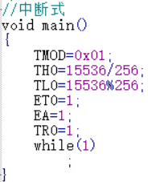
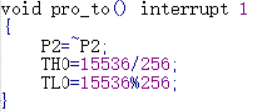
主函数：
定时器初始化
设置TMOD，计数初值
开放定时器中断
开放总中断
启动定时器工作
待机
中断函数：控制灯闪烁一次；重置计数初值。

Slide 17
单片机原理及应用
例2 用定时器1、方式0实现1s的延时，控制LED流水点亮。已知振荡频率fosc=12MHz。
分析：
方式0为13位计数器，最大定时时间为：
8192*1μs=8.192ms
可选择定时时间为5ms，循环200次，即可得到1s的延时。计数值=5ms/1μs=5000，则T1的初值为：
C=M-计数值=8192-5000=3192=C78H
=01100 0111 1000B
因TL1的高3位不用，填写0，所以实际填写的初值为01100011 00011000B=6318H

Slide 18
（1）查询方式的实现
定时器T1开始工作后，通过软件编程让CPU不断查询TF1是否为“1”。为“0”时继续等待；为“1”表示5ms计时时间到，将TF1清0，并重置计数初值，启动下一个5ms的计数，这样循环200次，即可到达1s，然后可控制LED灯变化。重复上述过程，即可实现周期为1S的流水点灯。

Slide 19
#include<reg51.h>
void delay(void)
{
unsigned char i;
TR1=1;
for(i=0;i<200;i++)
{
while(TF1==0)
;
TF1=0;
TH1=0x63;
TL1=0x18;
}
TR1=0;
}
void main(void)
{
unsigned int a[4]={1,2,4,8};
unsigned int i;
TMOD=0x00;
TH1=0x63;
TL1=0x18;
while(1)
{
for(i=0;i<4;i++)
{
P1=a[i];
delay();
}
}
}
3192/32
3192%32

Slide 20
（2）中断方式的实现
定时器T1开始工作后，5ms计时时间到时则TF1被自动置位，产生溢出中断请求。CPU响应中断时，TF1由硬件自动清0。CPU执行中断函数，计数变量count+1，若其不等于200则说明未到1S,重置计数初值启动下一个5ms的计数。当1S时间到时，控制LED变化。重复以上过程，可实现1S流水点灯。

Slide 21
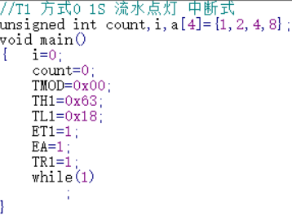
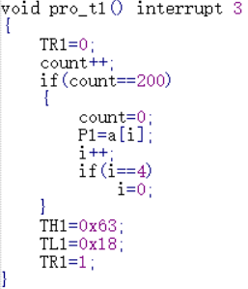

Slide 22
例3 用T1查询方式控制单片机发出1kHz音频。
单片机原理及应用
蜂鸣器是一种一体化结构的电子讯响器，采用直流电压供电，广泛应用于计算机、打印机、复印机、报警器、电子玩具、汽车电子设备、电话机、定时器等电子产品中作发声器件。
当有一定频率的电流通过时，蜂鸣器就会发出声音。
通常，利用单片机的并行口，输出方波，这个方波输入进蜂鸣器就会产生声音，通过控制方波的频率、时间，还能产生简单的音乐 。

Slide 23


蜂鸣器的发声原理由振动装置和谐振装置组成，而蜂鸣器又分为无源他激型与有源自激型。
无源他激型蜂鸣器的工作发声原理是：方波信号输入谐振装置转换为声音信号输出。
有源自激型蜂鸣器的工作发声原理是：直流电源输入经过振荡系统的放大取样电路在谐振装置作用下产生声音信号。

Slide 24
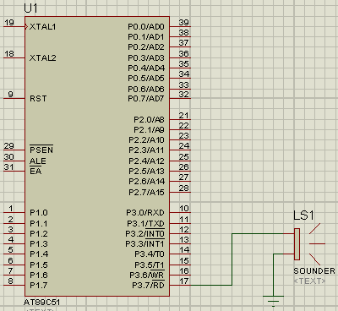
Sounder

Slide 25
1. 实现方法
（1）T1工作方式的设置
TMOD＝0x10
（2）定时器T1初值的设置
单片机晶振频率为12MHz，则机器周期为1us。让单片机送给蜂鸣器的电平信号每隔音频的半个周期取反一次即可发出1kHz音频。音频的半周期为1/1000＝0.001s，即1000us，需要计数1000/1=1000次。定时器的初值应设置为：
TH1= (65536-1000)/256
TL1= (65536-1000)%256

Slide 26
#include<reg51.h>
sbit sound=P3^7;
void main(void)
{
TMOD=0x10;
TH1=(65536-1000)/256;
TL1=(65536-1000)%256;
TR1=1;
while(1)
{
while(TF1==0)
;
TF1=0; sound=~sound;
TH1= (65536-1000)/256;
TL1= (65536-1000)%256;
}
}
2. 程序设计

Slide 27
练习题
已知时钟频率为6MHz，利用T0工作在方式3，编写程序使P1.0和P1.1分别输出400us和1ms的方波。

Slide 28
例4 用计数器T0中断方式计数，显示计数结果。
要求：使用T0方式2对外部输入脉冲进行计数，要求每来一个脉冲计数一次，显示当前计数值。
分析：
（1）每输入一个外部脉冲时计数器做一次加1，可将计数初值设置为255，即一个脉冲到来时立刻产生定时器溢出中断，记录中断次数，送并行口显示。
（2）设计电路图，P3.4引脚接外部开关，因需检测脉冲的下降沿，可将开关另一端接地。

Slide 29
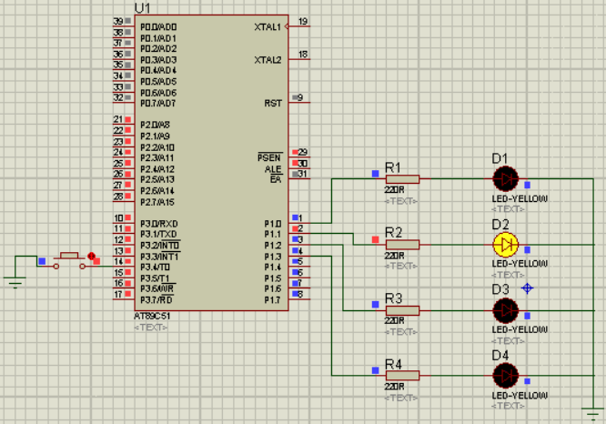

Slide 30
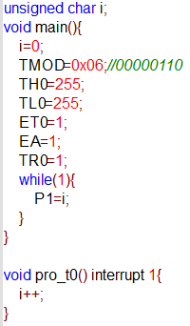

Slide 31
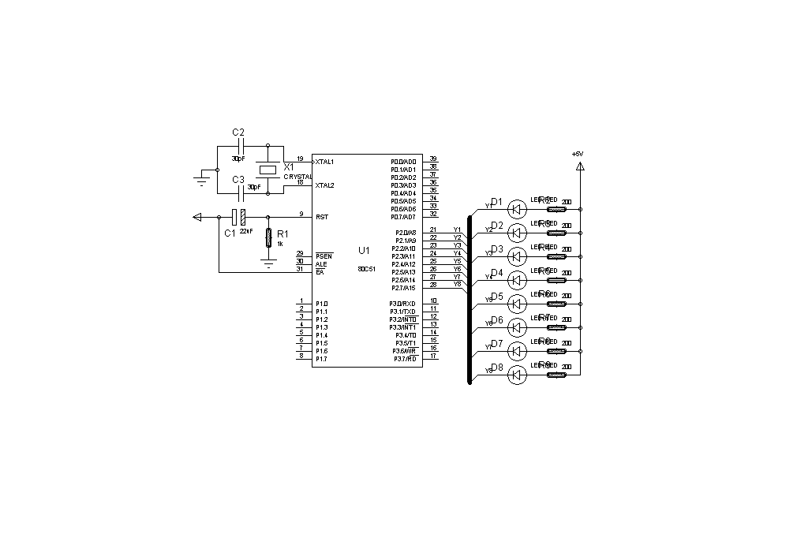
例5 采用定时中断控制流水灯，实现每秒1位，自上而下循环功能（fosc=12MHz）。（教材P₁₄₈-实例7）

Slide 32
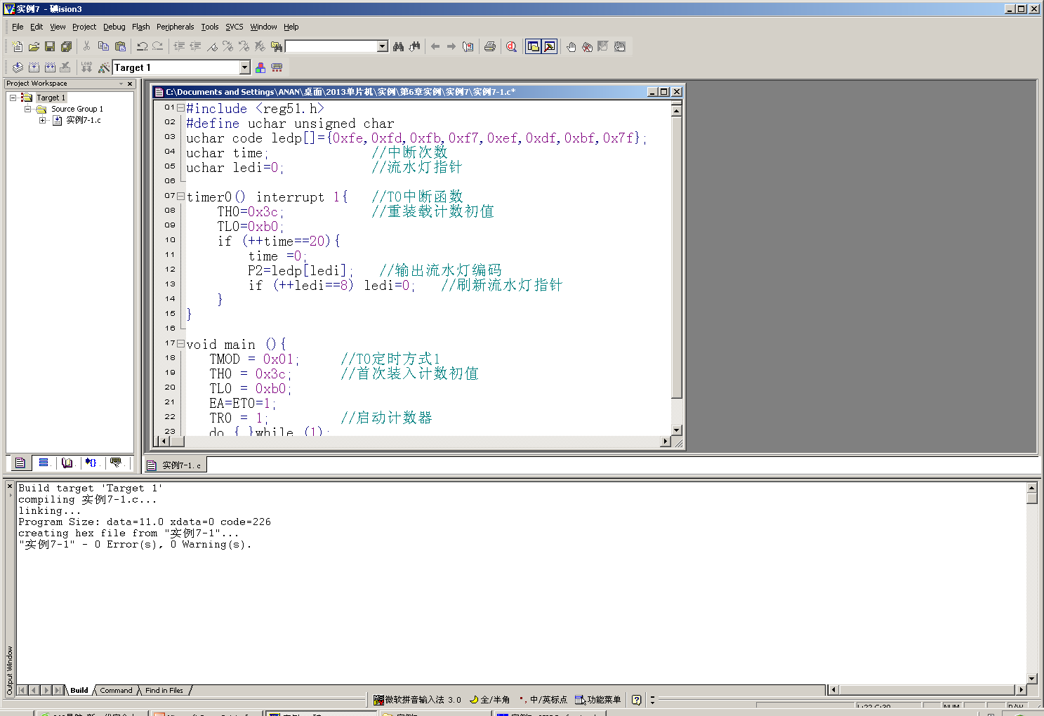
分析：可以利用20次50ms的定时中断方案，计数初值为：
a = (65536-50000)×12/12 = 0x3cb0
中断函数：
问题：中断函数内任务过多，不利于实时控制。
新方案：中断函数中仅做中断次数统计和计数初值重入，控制操作改在主函数中进行。

Slide 33
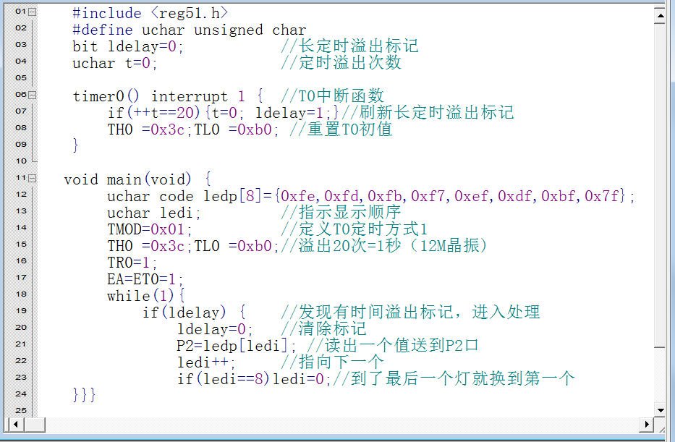
参考程序I

Slide 34
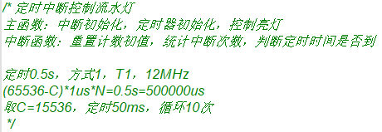
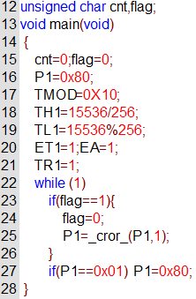
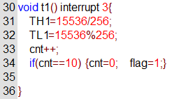
参考程序II

Slide 35

例6 用定时器0、方式3实现1s的延时。(fosc=12MHz)
单片机原理及应用
分析：对于T0，TH0只能为定时器，可设定时时间为250us；TL0作计数器，设计数次数为200。每当TH0计满溢出时，需用软件方法使T0引脚产生负跳变，则TL0便计数一次。TL0计满溢出时，延时时间为50ms，因此循环20次即可得到1s的延时。
关于TH0与TL0的计数初值：
C_{TH0}=256-250=6=06H
C_{TL0}=256-200=56=38H
TMOD的设置：00000111B；
对于计数器T0，TR0=1启动，计数方式；方式3

Slide 36
设总循环次数为t。
t=0
初值：TH0=6
TL0=56
t<20
Y
TF0=0
N
Y
Y
TF1=0
TH0每250us溢出一次
N
TF1=0
TH0=6
给P3.4计数脉冲
TL0计数一次
TF0=0
TL0计满
结束
TL0=56
t++

Slide 37
小 结
MCS-51单片机内部有两个可编程定时/计数器0和1，每个定时/计数器均有4种工作方式：方式0～方式3。
方式0是13位的定时/计数器；方式1是16位的定时/计数器；方式2是自动重载初值的8位定时/计数器；方式3只适用于定时器0，将定时器0分为两个独立的8位定时/计数器，同时定时器1可以作为串行接口的波特率发生器。
定时/计数器的编程包括设置方式寄存器、初值及控制寄存器。初值由定时时间及定时/计数器的位数决定。

